Slide 1
MICROSOFT EXCEL
Đại học công nghệ và quản lý hữu nghị
Địa chỉ: lô 1-4, 431 tam trinh, hoàng mai, hà nội.

Slide 2
NỘI DUNG CHƯƠNG TRÌNH
CHƯƠNG 3.
CHƯƠNG 1.
CHƯƠNG 4.
CÁC NHÓM HÀM TRONG EXCEL.
THỐNG KÊ DỮ LIỆU TRONG EXCEL.
ĐỊNH DẠNG VÀ CHỈNH SỬA BẢNG TÍNH.
CHƯƠNG 2.
TỔ CHỨC THÔNG TIN TRÊN BẢNG TÍNH

Slide 3
CHƯƠNG 3. CÔNG THỨC VÀ HÀM TRONG EXCEL
PHẦN 1. NHÓM HÀM THỐNG KÊ
PHẦN 2. NHÓM HÀM LOGIC
PHẦN 4. NHÓM HÀM TOÁN HỌC
PHẦN 3. NHÓM HÀM VĂN BẢN
PHẦN 5. NHÓM HÀM THỜI GIAN
PHẦN 6. NHÓM HÀM THAM CHIẾU VÀ TÌM KIẾM

Slide 4
PHẦN 4. NHÓM HÀM TOÁN HỌC.
1.
HÀM ROUND.
5.
HÀM PRODUCT .
6.
HÀM SUMPRODUCT.
HÀM ABS, SQRT, FACT.
2.
HÀM POWER.
3.
HÀM INT, MOD.
4.

Slide 5
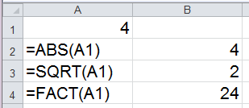
1. HÀM ABS, SQRT, FACT.
1. HÀM ABS
Chức năng: lấy giá trị tuyệt đối của một số
Cú pháp: ABS(Number)
2. HÀM SQRT
Chức năng: lấy giá trị căn bậc 2 của một số
Cú pháp: SQRT(Number)
3. HÀM FACT
Chức năng: tính giai thừa của một số. Giai thừa (n) = 1*2*3*…*n
Cú pháp: FACT(Number)
Trong đó: + Number: là một số;
địa chỉ ô chứa giá trị số;
biểu thức hoặc hàm trả về giá trị số.

Slide 6
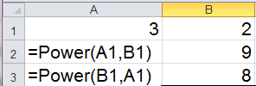
2. HÀM POWER.
Chức năng: tính lũy thừa của một số number với số mũ là power
Cú pháp: POWER(number, power)
Trong đó:
number: là cơ số (số được lũy thừa lên)
power: số mũ
Number và power: có thể là số nhập vào; địa chỉ ô chứa giá trị số; công thức hoặc hàm trả về giá trị số.
Ví dụ: =power(-3,2) kết quả là 9.
=power(2,-2) kết quả là ¼=0.25

Slide 7
3. HÀM INT, MOD.
HÀM INT
Chức năng: lấy phần nguyên của một số và số nguyên đó phải nhỏ hơn hoặc bằng number.
Cú pháp: INT(Number)
Ví dụ: =INT(8.9) kết quả là 8, INT(-8.9) kết quả là -9.
HÀM MOD
Chức năng: lấy phần dư của phép chia Number cho divisor
Cú pháp: MOD(Number, divisor)
Trong đó: + Number: là một số; địa chỉ ô chứa giá trị số;
biểu thức hoặc hàm trả về giá trị số.
+ divisor: số chia
VD: =MOD(23,4) kết quả là 3.

Slide 8
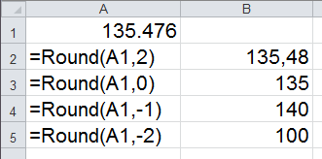
4. HÀM ROUND
Chức năng: làm tròn giá trị một số với chỉ số cho trước.
Cú pháp: ROUND(Number, number_digits)
Trong đó: + Number: giá trị số cần làm tròn
+ divisor: chỉ số làm tròn
- Nếu divisor =n >0: làm tròn vị trí thứ n số phần thập phân.
- Nếu divisor =n=0: làm tròn phần nguyên (mặc định)
- Nếu divisor =n <0: làm tròn số trước dấu thập phân
(n=-1 làm tròn hàng chục, n=-2 hàng trăm, n=-3 hàng nghìn…)

Slide 9
5. HÀM PRODUCT.
Chức năng: tính tích các số
Cú pháp: PRODUCT(number1, number2, …)
Trong đó: + number1, number2, … là các số cần tính tích (nhân)
Ví dụ: =PRODUCT(20,5,-2) kết quả -200, …

Slide 10
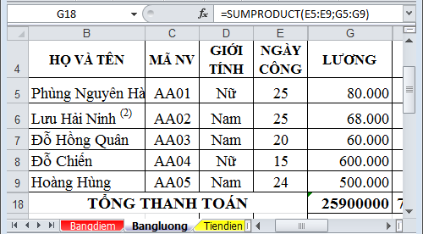
6. HÀM SUMPRODUCT.
Chức năng: tính tổng của các tích
Cú pháp: SUMPRODUCT(Array1,[Array2],[Array3], …)
Trong đó: + Array1, Array2, …: là các mảng chứa số cần tính.

Slide 11
PHẦN 5. NHÓM HÀM THỜI GIAN.
1.
HÀM DAY, MONTH, YEAR.
3.
HÀM HOUR, MINUTE, SECOND.
4.
HÀM DATE.
2.
HÀM WEEKDAY.
5.
HÀM DATEDIF.

Slide 12
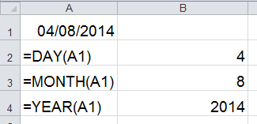
1. HÀM DAY, MONTH, YEAR.
a. HÀM DAY.
Chức năng: trả về giá trị ngày của tháng (từ 1 đến 31) trong biểu thức.
Cú pháp: DAY(serial_number)
Trong đó: + serial_number: biểu thức thời gian

Slide 13
1. HÀM DAY, MONTH, YEAR.
b. HÀM MONTH
Chức năng: trả về giá trị tháng trong biểu thức (từ 1 đến 12)
Cú pháp: MONTH(serial_number)
Trong đó: + serial_number: biểu thức thời gian

Slide 14
1. HÀM DAY, MONTH, YEAR.
c. HÀM YEAR
Chức năng: trả về giá trị năm trong biểu thức (từ 1900 đến 9999)
Cú pháp: YEAR(serial_number)
Trong đó: + serial_number: biểu thức thời gian

Slide 15
2. WEEKDAY.
Chức năng: trả về giá trị số từ 1 đến 7 đại diện cho một Thứ trong tuần của biểu thức thời gian.
Cú pháp: WEEKDAY(serial_number)
Trong đó: + Serial_number: là một biểu thức thời gian
Trả về 1: Chủ Nhật.
Trả về 2: Thứ hai
...
Trả về 7: Thứ bẩy
VD: Weekday(ngày tháng)=5 => Thứ năm

Slide 16
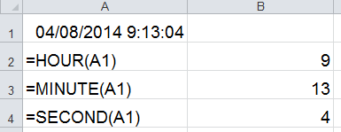
3. HÀM HOUR, MINUTE, SECOND.
a. HÀM HOUR
Chức năng: trả về giá trị giờ trong biểu thức(từ 0(12:00AM) đến 23(11:00PM))
Cú pháp: HOUR(serial_number)
Trong đó: + serial_number: biểu thức thời gian

Slide 17
3. HÀM HOUR, MINUTE, SECOND.
b. HÀM MINUTE
Chức năng: trả về giá trị phút trong biểu thức (từ 1 đến 59)
Cú pháp: MINUTE(serial_number)
Trong đó: + serial_number: biểu thức thời gian

Slide 18
3. HÀM HOUR, MINUTE, SECOND.
c. HÀM SECOND
Chức năng: trả về giá trị giây trong biểu thức (từ 1 đến 59)
Cú pháp: SECOND(serial_number)
Trong đó: + serial_number: biểu thức thời gian

Slide 19
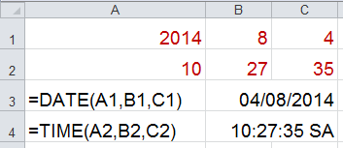
4. HÀM DATE.
Chức năng: chuyển các giá trị số (năm, tháng, ngày) thành dữ liệu kiểu Date.
Cú pháp: DATE(year, month,day)

Slide 20
5. HÀM DATEDIF
Chức năng: sử dụng để tính toán ngày tháng với 6 cách tính đa dạng. DATEDIF thường dùng để xác định thâm niên và tính số ngày làm việc.
Cú pháp: = DATEDIF(start_day, end_day, unit)

Slide 21
5. HÀM DATEDIF
start_day: Ngày đầu
end_day: Ngày cuối (phải lớn hơn ngày đầu)
unit: Chọn loại kết quả trả về (để trong dấu ngoặc kép)
y : số năm chênh lệch giữa ngày đầu và ngày cuối
m : số tháng chênh lệch giữa ngày đầu và ngày cuối
d : số ngày chênh lệch giữa ngày đầu và ngày cuối
md : số ngày chênh lệch giữa ngày đầu và tháng ngày cuối, mà không phụ thuộc vào số năm và số tháng
ym : số tháng chênh lệch giữa ngày đầu và ngày cuối, mà không phụ thuộc vào số năm và số ngày
yd : số ngày chênh lệch giữa ngày đầu và ngày cuối, mà không phụ thuộc vào số năm

Slide 22
5. HÀM DATEDIF (TIẾP)
Ví dụ:
DATEDIF("01/01/2000", "31/12/2100", "y") = 100 (năm) DATEDIF("01/01/2000", "31/12/2100", "m") = 1211 (tháng) DATEDIF("01/01/2000", "31/12/2100", "d") = 36889 (ngày) DATEDIF("01/01/2000", "31/12/2100", "md") = 30 (= ngày 31 - ngày 1) DATEDIF("01/01/2000", "31/12/2100", "ym") = 11 (= tháng 12 - tháng 1) DATEDIF("01/01/2000", "31/12/2100", "yd") = 365 (= ngày 31/12 - ngày 1/1)

Slide 23
THANKS
HẸN GẶP LẠI CÁC BẠN Ở CÁC BÀI HỌC SAU

